Slide 1
스마트문화앱 구현
정기 수행 평가 16
2023.05.10 김동근

Slide 2
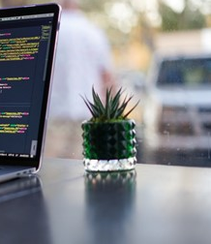
1
프로젝트 개요
- 프로젝트 소개
- 배포 주소
Contents
2
주요 기능
- 주요기능 화면 및 설명

Slide 3
1
프로젝트 개요
| 프로젝트 소개
Beauty 쇼핑몰
프로젝트 개요
기획 배경
팀원 : 5명
프로젝트명 : Beauty
제작기간 : 2023.02.27 ~ 2023.03.31
조원 : 박진휘, 강중현, 김동근, 김보성, 윤사랑
1
많이 사용하는 웹 쇼핑의 필요성
2
쇼핑몰을 많이 사용하는 여성을 타겟
3
프로젝트로 개발자 역량 상향

Slide 4
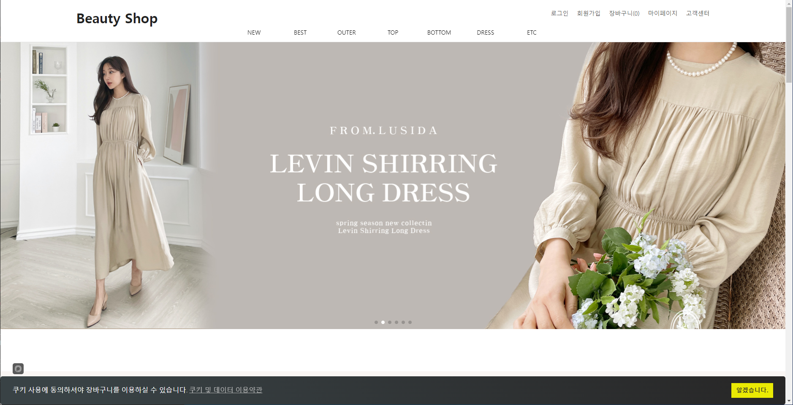
1
프로젝트 개요
| 프로젝트 주소
http://kdg99.link:8104/Beauty/

Slide 5
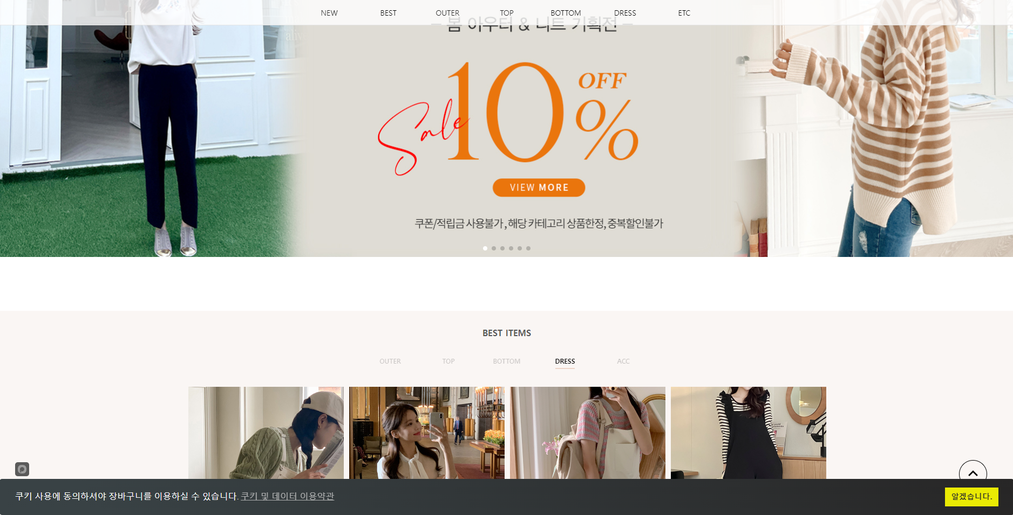
2
https://drive.google.com/drive/folders/1aktw8nn2ydaEX9DKQpfVqxWHiE46m769?usp=sharing_eil_se_dm&ts=62faffaf
주요 기능
| 주요기능 화면 및 설명
메뉴 및 슬라이더를 이용한 배너, 카테고리별 인기 품목

Slide 6
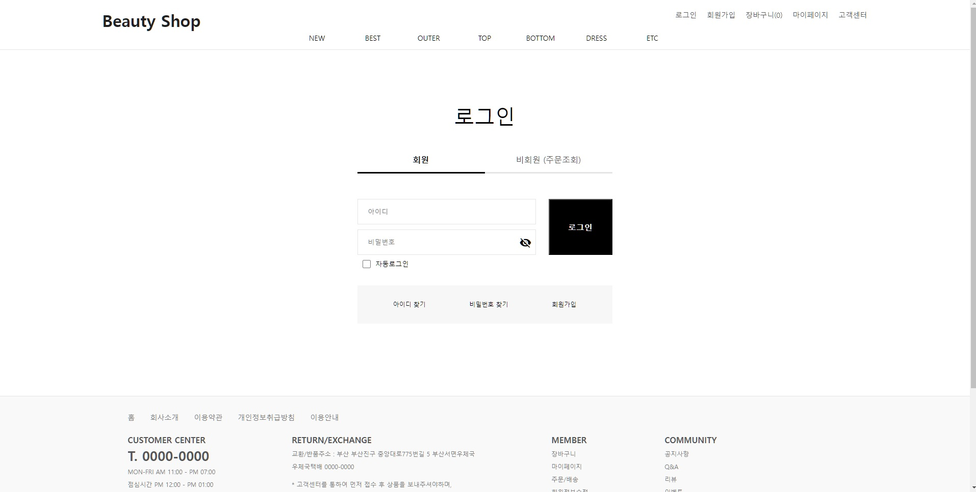
2
https://drive.google.com/drive/folders/1aktw8nn2ydaEX9DKQpfVqxWHiE46m769?usp=sharing_eil_se_dm&ts=62faffaf
주요 기능
| 주요기능 화면 및 설명
동적 탭 변경, 비밀번호 보이기 기능

Slide 7
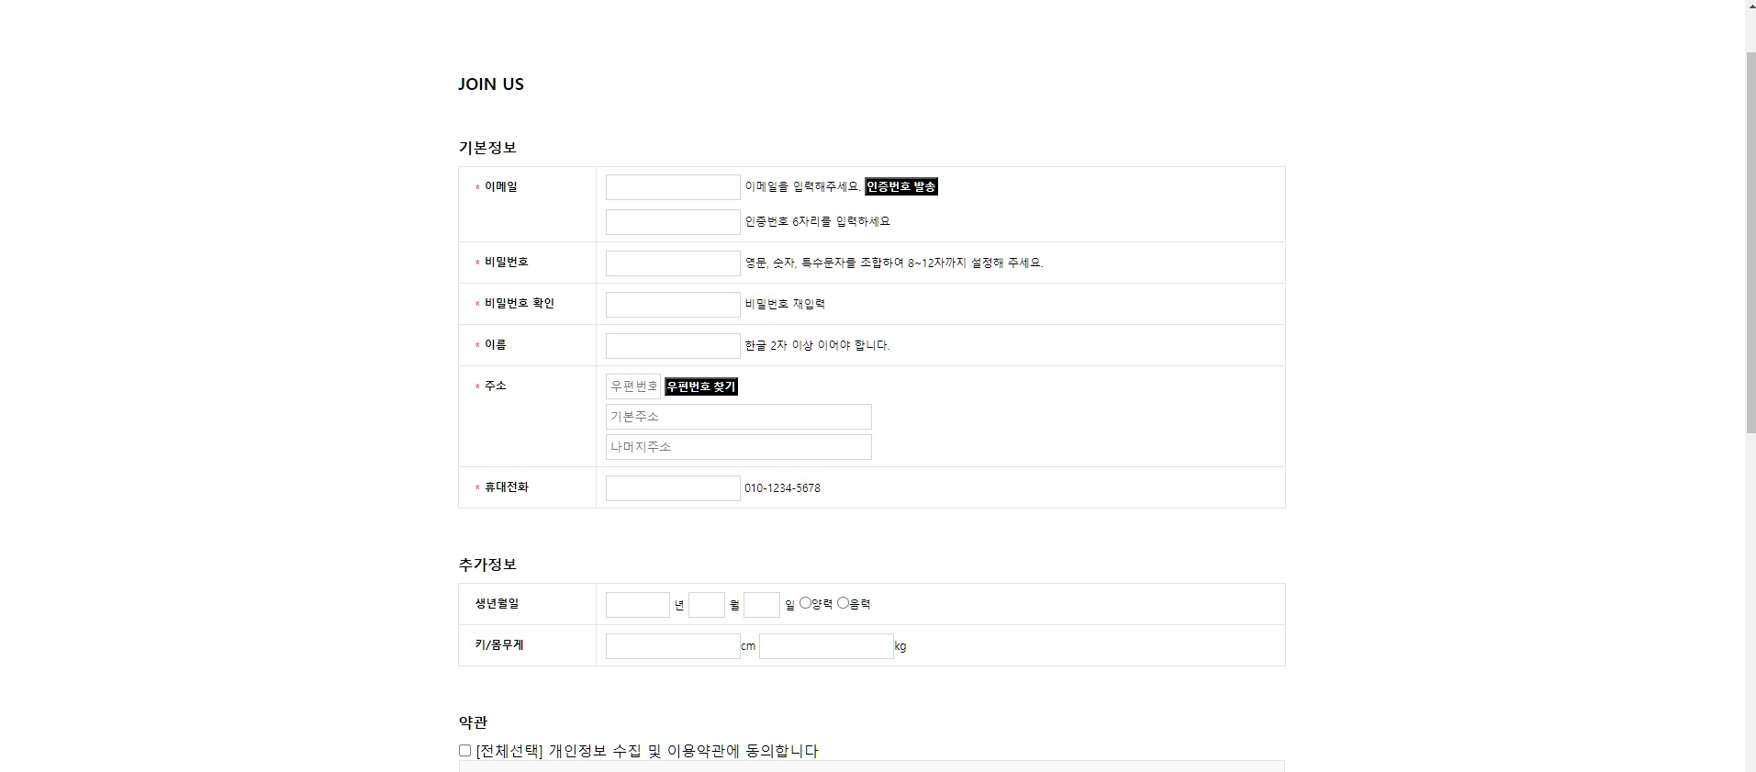
2
https://drive.google.com/drive/folders/1aktw8nn2ydaEX9DKQpfVqxWHiE46m769?usp=sharing_eil_se_dm&ts=62faffaf
주요 기능
| 주요기능 화면 및 설명
이메일 인증 및 주소찾기 기능을 포함한 회원가입

Slide 8
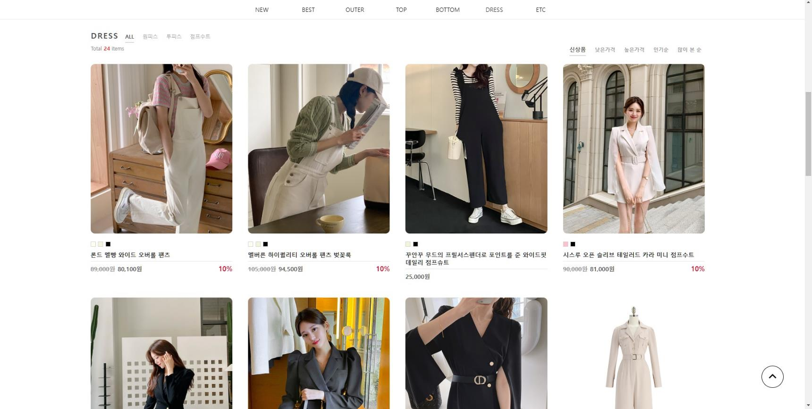
2
https://drive.google.com/drive/folders/1aktw8nn2ydaEX9DKQpfVqxWHiE46m769?usp=sharing_eil_se_dm&ts=62faffaf
주요 기능
| 주요기능 화면 및 설명
상품 목록, 상세 카테고리별 품목 보기

Slide 9
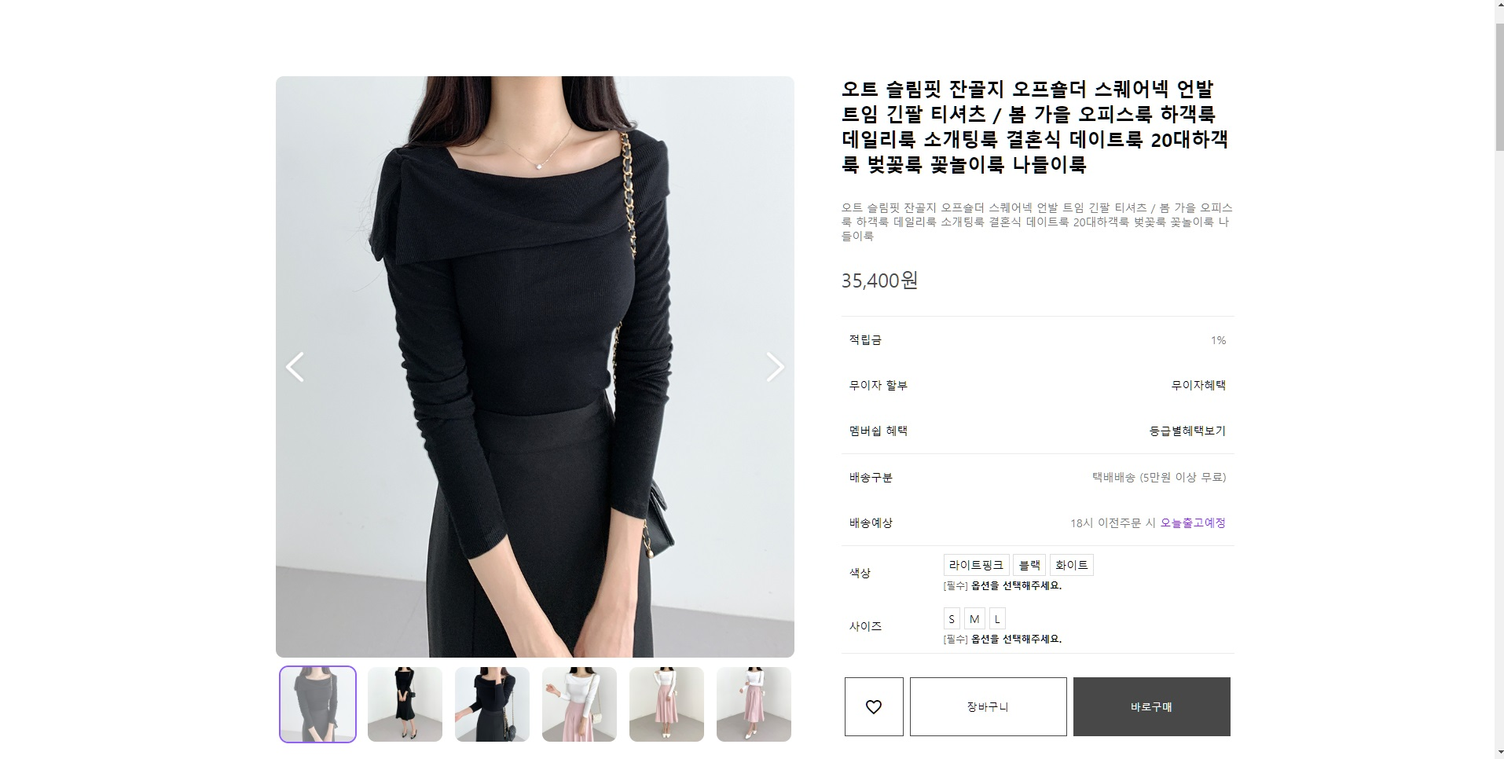
2
https://drive.google.com/drive/folders/1aktw8nn2ydaEX9DKQpfVqxWHiE46m769?usp=sharing_eil_se_dm&ts=62faffaf
주요 기능
| 주요기능 화면 및 설명
색상, 사이즈 선택 및 구매, 장바구니, 위시리스트 추가

Slide 10
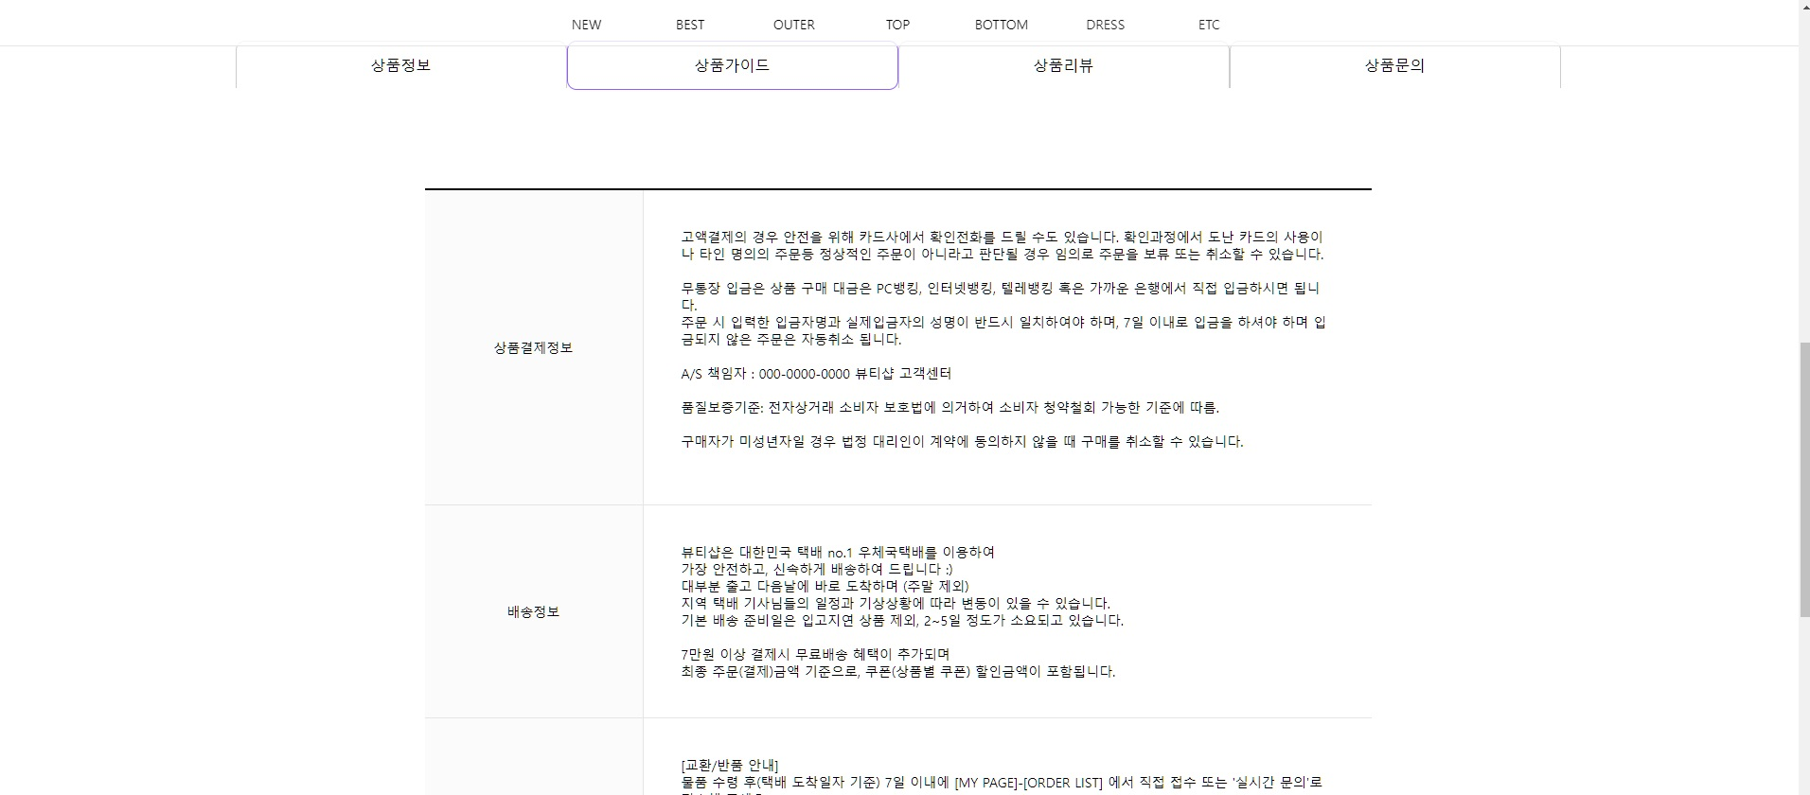
2
https://drive.google.com/drive/folders/1aktw8nn2ydaEX9DKQpfVqxWHiE46m769?usp=sharing_eil_se_dm&ts=62faffaf
주요 기능
| 주요기능 화면 및 설명
상품 상세, 리뷰 및 문의 페이지 탭 동적 변경 기능

Slide 11
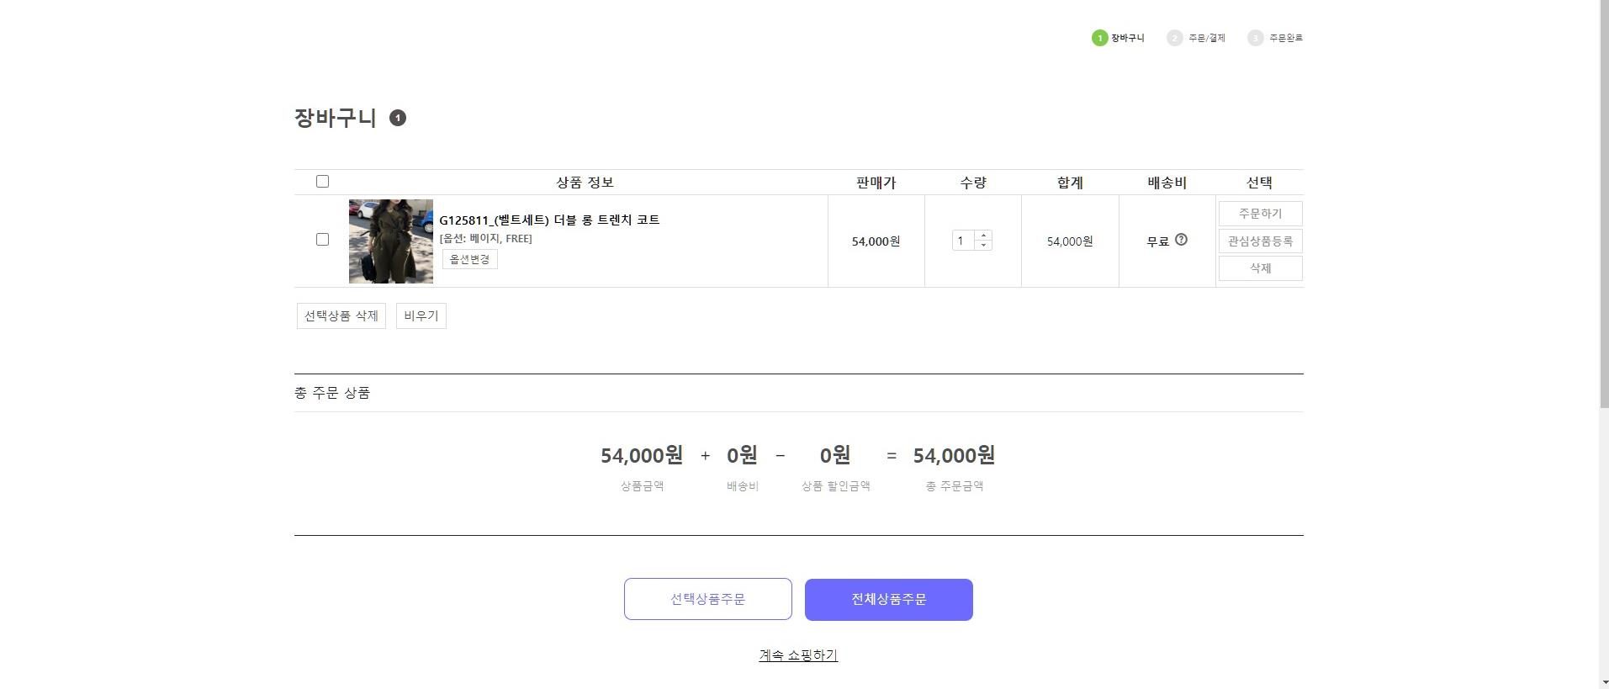
2
https://drive.google.com/drive/folders/1aktw8nn2ydaEX9DKQpfVqxWHiE46m769?usp=sharing_eil_se_dm&ts=62faffaf
주요 기능
| 주요기능 화면 및 설명
옵션변경, 가격에 따른 배송비, popover 설명 기능 등

Slide 12
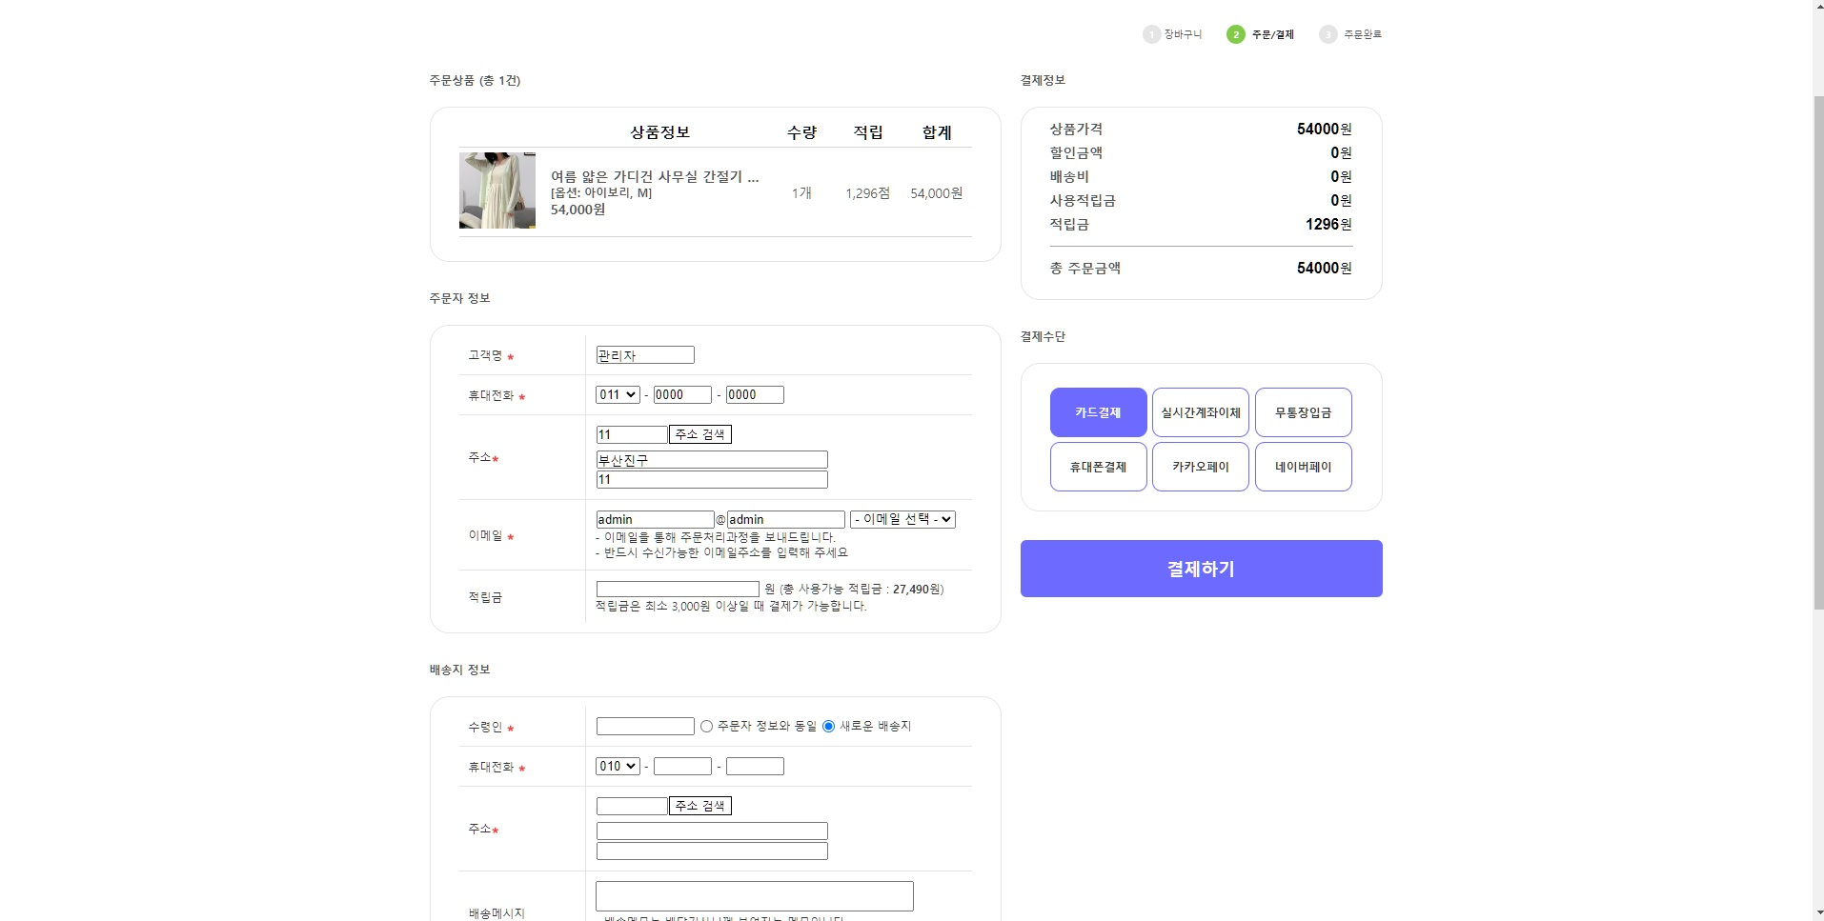
2
https://drive.google.com/drive/folders/1aktw8nn2ydaEX9DKQpfVqxWHiE46m769?usp=sharing_eil_se_dm&ts=62faffaf
주요 기능
| 주요기능 화면 및 설명
주소 검색, 적립금 사용 기능

Slide 13
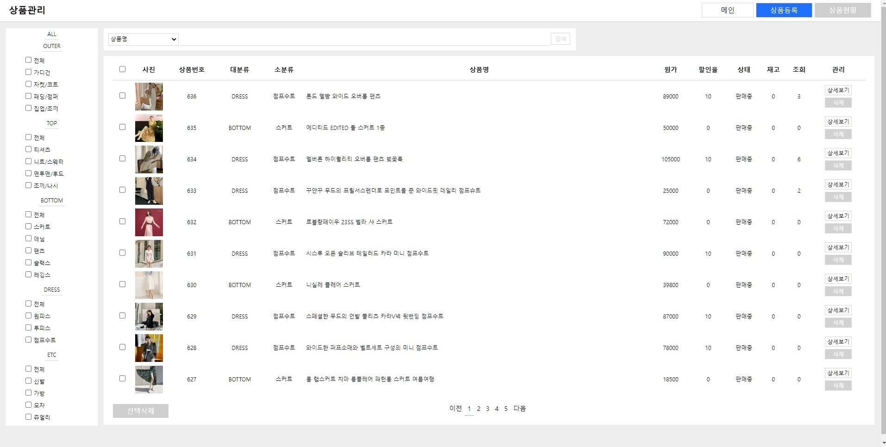
2
https://drive.google.com/drive/folders/1aktw8nn2ydaEX9DKQpfVqxWHiE46m769?usp=sharing_eil_se_dm&ts=62faffaf
주요 기능
| 주요기능 화면 및 설명
관리자 상품관리 기능

Slide 14
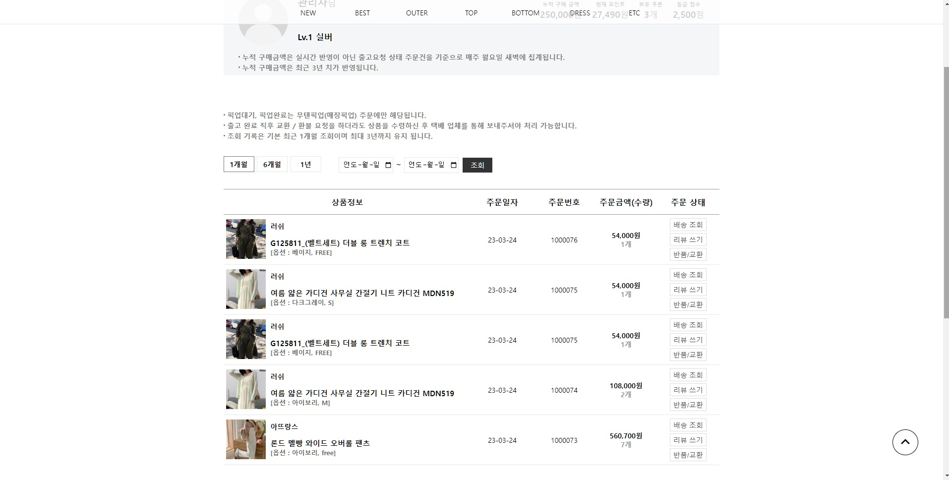
2
https://drive.google.com/drive/folders/1aktw8nn2ydaEX9DKQpfVqxWHiE46m769?usp=sharing_eil_se_dm&ts=62faffaf
주요 기능
| 주요기능 화면 및 설명
기간별 주문 내역 및 배송조회 기능

Slide 15
정기 수행 평가
16.스마트문화앱 구현
Kim Dong Geun
From GreenAcademy
2023.05.10
Thank you!

